Slide 1
Перспективные методы разделения перекрывающихся сигналов в катодно-стриповых камерах CMS
Подготовил: Фоменок Д.В.
Беларусь, Гомельский государственный технический университет имени П.О. Сухого
специальность: Информатика и технологии программирования, 4 курс
Руководители: Войтишин Н.Н. – к.ф.-м.н., заместитель директора ЛИТ ОИЯИ;
Ососков Г.А. – д.ф.-м.н., профессор, г.н.с., ЛИТ ОИЯИ

Slide 2
Актуальность
Продолжается второй этап работы Большого адронного коллайдера в ЦЕРНе, который характеризуется более высокой светимостью и множественностью перекрывающихся событий. Это накладывает повышенные требования к каждой из подсистем эксперимента CMS, в том числе к катодно-стриповым камерам мюонной системы эксперимента.
В условиях большой множественности срабатываний на отдельно взятой плоскости катодно-стриповых камер стриповая координата восстанавливается с плохой точностью (30% от ширины стрипа). Это связанно с тем, что для кластера, состоящего из перекрывающихся сигналов, при вычислении координаты используется обычный алгоритм центра масс.

Slide 3
Устройство катодно-стриповой камеры

Slide 4
Ошибка для алгоритма центра масс
~18% пространственных точек восстанавливаются с большой ошибкой и требуют уточнения

Slide 5
Постановка задачи
Цель данной работы – изучение предметной области, определение максимально возможной точности реконструкции, изучение предлагаемых на данный момент альтернативных алгоритмов, их доработка и реализация в программном комплексе совместно с дополнительными компонентами.
Программный комплекс должен реализовывать следующие функции:
‒ создание наборов симулированных данных с заданными характеристиками и импорт данных из сторонних программ;
‒ визуализацию исходных данных и полученных в результате реконструкции кривых;
‒ запуск алгоритмов реконструкции на отдельных случаях и выборках из набора данных;
‒ расчёт точности алгоритмов, построение графиков распределения ошибки;
‒ экспорт полученных данных и формирование отчётности.

Slide 6
Математическая модель
Распределение заряда на стрипах, возникшее при пролёте одной заряженной частицы, описывается функцией Gatti, которую можно приблизить функцией Гаусса (1), имеющей три параметра: амплитуду A, координату центра $x_{0}$ и стандартное отклонение σ.
$$y\left(x\right)=Ae^{−\frac{{\left(x−x_{0}\right)}^{2}}{2σ^{2}}}(1)$$
В случае, когда через плоскость детектора пролетело несколько частиц, заряды на стрипах складываются, что позволяет описать итоговый сигнал формулой (2), где n – количество частиц.
$$f\left(x\right)=\sum_{i=1}^{n}{A_{i}e^{−\frac{{\left(x−x_{0i}\right)}^{2}}{2σ_{i}^{2}}}}(2)$$
В такой постановке задача сводится к определению значений параметров $x_{0i}$, а также, если возможно $A_{i}$ и $σ_{i}$.

Slide 7
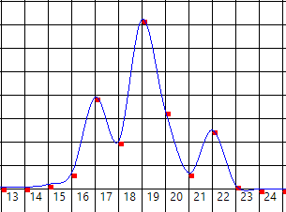
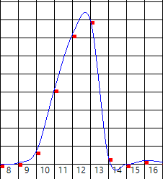
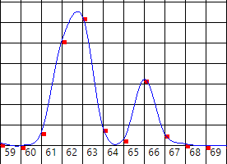
Примеры различных комбинаций сигналов
Тривиальный случай
Перекрывающиеся сигналы
Сливающиеся сигналы
Тривиальный случай

Slide 8
Алгоритмы реконструкции
Для разрешения данной задачи предложены и программно реализованы следующие алгоритмы:
‒ алгоритм первого приближения;
‒ алгоритм прямой оптимизации;
‒ алгоритм на основе вейвлет-преобразования;
‒ алгоритм на основе нейронных сетей Колмогорова-Арнольда.

Slide 9
Алгоритм первого приближения
Для грубой оценки параметров применяется алгоритм, состоящий из следующих шагов:
гистограмма аппроксимируется кубическим сплайном для увеличения числа отсчетов;
находится максимум на дополненной сплайном гистограмме в точке $x_{2}$;
слева и справа выбираются две соседние точки $x_{1} и x_{3}$;
производится оценка параметров гауссиана по трём точкам ($x_{1}, x_{2}, x_{3}$);
производится вычисление значений полученного гауссиана в остальных точках гистограммы;
полученные значения отнимаются от значений на гистограмме, отрицательные числа заменяются нулём;
если на гистограмме остались значения заряда, существенно большие нуля, то процесс повторяется.
В результате работы алгоритма получается набор начальных приближений для частиц, которые необходимо улучшать другими алгоритмами.

Slide 10
Алгоритм прямой оптимизации
При подстановке найденного начального приближения параметров в (2), получается гауссова функция, значения которой с некоторой погрешностью равны значениям на гистограмме в соответствующих точках. Чтобы улучшить приближение, можно составить систему уравнений (3), состоящую из $3n$ уравнений (на каждую из $n$ <= 4 частиц необходимо найти три параметра), решая которую можно получить уточнённые значения параметров.
$$\left\{\begin{aligned}F_{i}=f\left(x_{c\left(i\right)}\right)− h_{c\left(i\right)}=0 \\ i=1,2,…,3n\end{aligned}\right.(3)$$
Полученная система нелинейна и её решение может быть осуществлено методом Ньютона, при этом матрица Якоби может быть выражена в аналитическом виде.

Slide 11
Алгоритм на основе вейвлет-преобразования
Поскольку входной сигнал подвержен влиянию шумов, применяется метод Wavelet Transform System [1], по которому производится вейвлет-преобразование гауссовой функции (4) и гистограммы (5), далее полученная система (6) решается методом Ньютона. Начальные приближения находится методом первого приближения.
$$Wf=W_{g_{2}} (a,b)f=\sum_{i=1}^{n}{A_{i}g_{2}\left(\frac{b−x_{0i}}{s}\right) }(4)$$
$${Wh= W}_{g_{2}}\left(a,b\right)h=\frac{s^{3}}{\sqrt{2π}σ^{3}}\sum_{n=1}^{N}{h_{n}\int_{x_{n−1}}^{x_{n}}{g_{2}\left(\frac{b−x}{a}\right)dx}} (5)$$
$$\left\{\begin{aligned}F_{i}=Wf\left(b_{i}\right)−Wh\left(b_{i}\right)=0 \\ i=1,2,…,2n+1\end{aligned} (6)\right.$$
[1] G.Ososkov, A.Shitov, Gaussian Wavelet Features and Their Applications for Analysis of Discretized Signals, Comp.Phys.Comm, v.126/1-2, (2000) 149-157.

Slide 12
Алгоритм на основе нейронных сетей Колмогорова-Арнольда
Нейронные сети Колмогорова-Арнольда (KAN) основаны на теореме Колмогорова-Арнольда: любая непрерывная функция нескольких переменных представима в виде суммы функций одной переменной [2]. Они работают иначе, чем обычные нейронные сети, в некотором смысле являясь их обобщением. Вместо числовых весов они используют функции на связях между нейронами. При этом их тоже можно обучать, настраивая с гораздо большей точностью, чем простые числовые веса.
В данном решении применяется следующая конфигурация KAN:
на входе нейронной сети находятся каналы, соответствующие стрипам, на каждый из которых подаётся значение заряда на стрипе;
присутствует несколько скрытых слоёв;
на выходе находится несколько каналов (в соответствии с количеством частиц, перекрытие сигналов которых разрешается), на которых ожидается значение координаты частицы (или значение за пределами диапазона, если она не обнаружена).
[2] В.И. Арнольд О функциях трёх переменных, Доклады академии наук СССР, том 114, №4, 1957

Slide 13
Предварительные результаты
Предложенные в исследовании алгоритмы были реализованы, проверены на симулированном наборе данных. Оценка точности работы алгоритмов проводилась на основании вычисления среднего значения и среднеквадратичного значения ошибки определения координаты частицы на наборе данных из 5000 элементов.
Стандартный алгоритм центра масс имеет среднеквадратичное значение ошибки 0.4408.
Алгоритм первого приближения отработал на всех элементах, среднеквадратичное значение ошибки составило 0.3604. Это может говорить о некотором улучшении по сравнению со стандартным алгоритмом.
Алгоритм прямой оптимизации успешно отработал на 879 элементах, в большинстве случаев система уравнений не сошлась при численном решении. Предположительно, это вызвано влиянием шумов в сигналах, исключающих точное равенство. Это говорит о бесперспективности данного алгоритма.
Алгоритм на основе вейвлет-преобразования успешно отработал на 2438 элементах, в остальных случаях система уравнений не сошлась при численном решении. Предположительно, это вызвано влиянием недостаточно точного определения количества частиц и начальных приближений их параметров, избыточной чувствительностью к их точности. На данный момент это говорит в пользу перехода к сетям Колмогорова-Арнольда.
Алгоритм на основе сетей Колмогорова-Арнольда находиться на этапе разработки и тестирования. На данный момент опробовано несколько конфигураций сети и методов обучения и получены предварительные результаты, которые говорят о перспективности дальнейшего исследования.

Slide 14
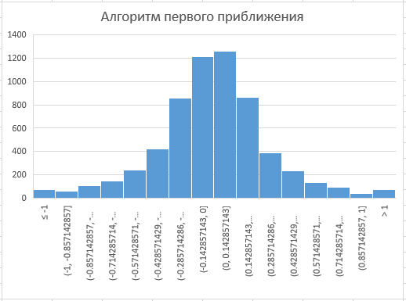
Распределение ошибки
RMS = 0.4408
RMS = 0.3604

Slide 15
Выводы и планы
За время преддипломной практики в ЛИТ ОИЯИ были реализованы алгоритмы реконструкции координат частиц, включая реализацию алгоритмов первого приближения, прямой оптимизации и на основе вейвлет-преобразования. Полученные результаты показали необходимость продолжения исследования путём применения нейросетевых подходов.
Начата работа над алгоритмом на основе нейронных сетей Колмогорова-Арнольда, реализован модуль нейронной сети, проведено обучение сети с разной конфигурацией и её тестирование.
Получены предварительные результаты по точности работы алгоритмов, которые следует проверить и уточнить.
В дальнейшем, в рамках дипломного проекта, планируется доработать решение с нейронными сетями, достичь приемлемой точности и оформить все в виде программного комплекса с примерами решения тестовых задач

Slide 16
Спасибо за внимание

